Slide 1
ایجاد بانک سوال هاي آزمون چند گزينه ای
بسمه تعالی
تهیه: رضا پورمیرزا کلهری ، عضو هیات علمی دانشگاه علوم پزشکی کرمانشاه

Slide 2
مزایای تحلیل سوال های چند گزینه ای
مجموعه اي از روش هايي است كه از طريق آنها اثربخشي و كارآيي هر يك از سوالات آزمون و كل امتحان اندازه گیری مي شود. شناسايي عوامل موثر در افزايش اثربخشي و كارآمدي هر يك از سوالات آزمون، مدرس را قادر مي سازد تا آزمون ها يا امتحانات استاندارد و مناسب تري طراحي كند.
تحليل سوالات اين امكان را فراهم مي سازد تا ويژگي هاي هر يك از سوالات آزمون بررسي شود و بدین سان از قدرت سوال جهت سنجش توانایی آزمون شونده اطمینان حاصل نمود.

Slide 3
مهم ترین مزیت تحلیل ازمون برای مدرس انتخاب سوالات مناسب برای وی و تشکیل بانک سوالات اختصاصی خود است.
یک مدرس کدام سوالات را در بانک خود ذخیره می کند؟

Slide 4
تحلیل سئوالات آزمون
1- ضریب دشواری
2- ضریب تمیز
3- اعتبار آزمون
4- تحلیل گزینه های انحرافی

Slide 5
ضریب دشواری Difficulty Index
تعریف
درصدی ازافرادکه به سئوال جواب درست داده اند.7 /0- 3/ 0است.
سئوال دشوار
سئوال آسان
0
1

Slide 6
تفسیرشاخص:
شاخص دشواری یک شاخص وارونه است. هر چه مقدار این شاخص کو چکتر باشد.(به صفر نزدیکتر باشد ) سوال مشکل تر و هرچه مقدار آن بزرگتر باشد( به 100 نزدیکتر باشد ) سوال آسان تر است. در آزمون های چند گزینه ای سطح دشواری آنها در حد متوسط باشد. سوال های با سطح دشواری متوسط امکان پراکندگی درنمره آزمون شوندگان را افزایش می دهند. سطح دشواری مطلوب برای یک سوال بدون توجه به نوع سوال حدود 50 درصد (بین 30% تا 70%) درنظر گرفته می شود.
دامنه درجه دشواري:
100%---- 85%---- 65% ---- 45% ---- 25% ---- 0
فوق العاده دشوار = 0 تا 25%
خیلی دشوار = 25% تا 45%
دشوار = 45% تا 65%
متوسط = 65% تا 85%
ساده = 85 % تا 100%

Slide 7
انتخاب های درست گروه بالا+ انتخاب های درست گروه پائین
ضریب دشواری سئوال (P )
=
تعدادافرادگروه بالا + تعدادافرادگروه پائین
100

Slide 8
A 1 19
B 1 18
C 0 17
D 1 17
E 0 16
F 1 16
G 1 16
H 1 15
I 0 15
J 1 15
K 0 14
L 1 14
M 1 14
N 0 13
O 0 12
P 0 12
Q 1 11
R 1 10
S 0 9
T 0 9
گروه بالا
7 صحیح 3 غلط
7+4
=0.55
20
.
گروه پایین
4 صحیح 7 غلط

Slide 9
ضریب دشواری عددی بین صفر تا 100 است.
تفسیر عدد صفر این است که هیچ‌کس به آن سؤال پاسخ درست نداده و عدد 100 نشانگر پاسخ صحیح کلیه داوطلبان به سؤال است.
سطح مطلوب سؤالات چهار گزینه‌ای ضریب دشواری بین 30 و 70 می باشد.
ضریب دشواری صفر تا 29 سؤالاتی سخت و نامناسب
و ضریب دشواری بین 71 تا 100 آسان و نامناسب

Slide 10
ضريب تميز Discrimination Index
تعریف
ضریب تمیز : قدرت سئوال را درتشخیص بین گروه قوی وگروه ضعیف آزمون شوندگان مشخص می کند یعنی معلوم می نماید که سئوال تاچه اندازه می تواند گروه قوی راازگروه ضعیف تشخیص دهد.

Slide 11
انتخاب های درست گروه پائین – انتخاب های درست گروه بالا
D=
تعداد افراد یک گروه (بالا یا پائین)

Slide 12
A 1 19
B 1 18
C 0 17
D 1 17
E 0 16
F 1 16
G 1 16
H 1 15
I 0 15
J 1 15
K 0 14
L 1 14
M 1 14
N 0 13
O 0 12
P 0 12
Q 1 11
R 1 10
S 0 9
T 0 9
گروه بالا
7 صحیح 3 غلط
7-4
=0.3
10
.
گروه پایین
4 صحیح 7 غلط

Slide 13
تفسیر شاخص تمیز
bad student
Good student
Good student
1
-1
0
bad student
bad student
Good student
سوال بدون توان تميز فراگیر قوی وضعیف
قوه تميز سوال
مناسب است
قوه تمیز سوال نامناسب است
فراگير قوي از فراگير ضعيف بدتر عمل كرده است

Slide 14
تفسیرضریب تمیز
هرقدرضریب تمیزبزرگترباشد قوه تمیزآن سئوال بیشتر هرقدر این ضریب کوچکترباشد قوه تمیزآن کمتراست
مثلا : اگرضریب تمیزسئوالی 90/ باشدآن سئوال آزمون شوندگان قوی وضعیف راخیلی خوب ازهم جداخواهدکرد
امااگراین ضریب 1/ 0باشدآن سئوال ازعهده جداسازی دانشجویان قوی وضعیف به خوبی برنخواهدآمد
ضریب تمیزصفرحاکی ازاین است که سئوال به هیچ وجه نتوانسته بین گروه قوی وضعیف تمایزقائل شود

Slide 15
منفی بودن ضریب تمیز به معنی آن است که گروه قوی از گروه ضعیف عملکرد پایین تری داشته اند. این مشکل به طور معمول ناشی از ایراد خود سوال می باشد .
چنانچه سوال دارای اشکال فنی نباشد، افراد گروه بالا یا آن سوال را به طور کامل یاد نگرفته اند یا آن را به غلط آموخته اند.

Slide 16
مقادیرمطلوب ضریب تمیز
سئوالات بسیارخوب | 4/ 0وبالاتر
تقریبا خوب | 39/ 0-3/
سئوالاتی که احتیاج به تجدید نظردارند | 29/-20/
سئوالات ضعیف که به تجدید نظرنیاز دارند ویا باید حذف شوند | زیر19/

Slide 17
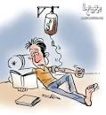
رابطه ضریب تمیز و ضریب دشواری

Slide 18
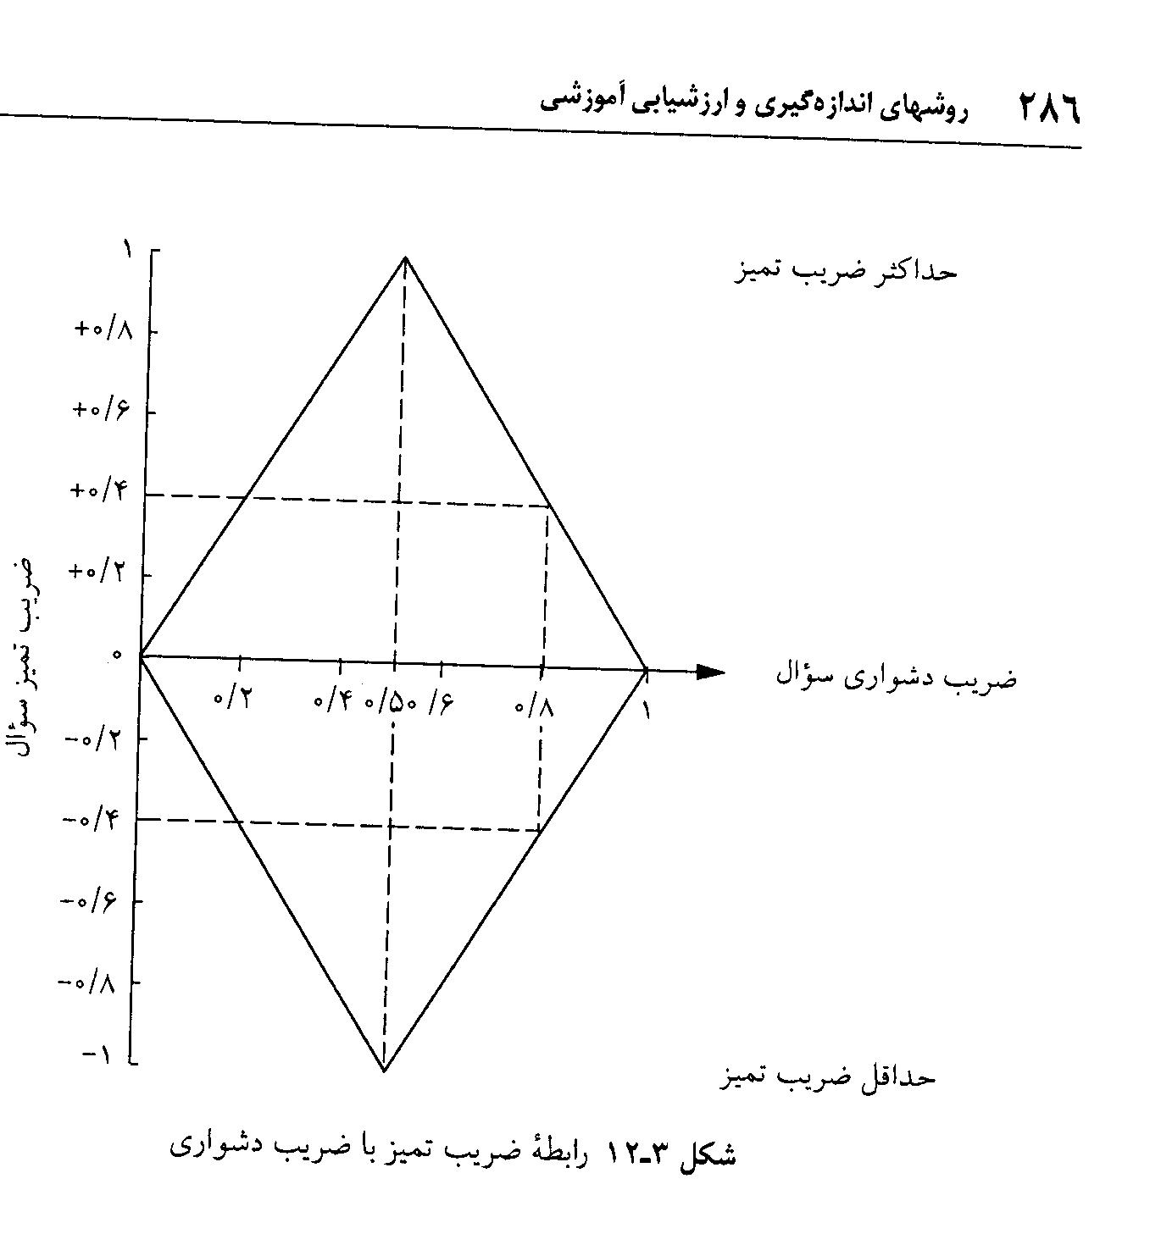

Slide 19
مهم
باید دقت کنیم که تنها درصورتی ضریب تمیزبه حداکثریا1+می رسدکه ضریب دشواری برابر5/ 0یعنی درحدوسط باشد درنتیجه سئوالهای خوب یک آزمون آنهائی هستندکه دارای ضریب دشواری متوسط وضریب تمیزبالائی باشند.
الزاما سوالات سخت سوالاتی مناسبی نیستند.

Slide 20
پايايي آزمون
Reliability))

Slide 21
تعريف
پايايي/ اعتبار آزمون به دقت ،اعتمادپذيري ثبات ،يا تکرار پذيری نتايج آزمون اشاره مي کند.

Slide 22
رابطه بين روايي و پايايي ازاين قرار است که يک آزمون بايد پايا باشد تا بتواند روا باشد.
اگر آزموني در هر بار اجرا برروي تعدادي آزمون شونده نتايج مختلفي به دست دهد ، آن آزمون يک آزمون پايا نخواهد بود و در واقع هيچ چيز را به درستي اندازه نخواهد گرفت و اگر يک آزمون چيزي را به درستي اندازه گيري نکند، هيچ اطلاع مفيدي به ما نخواهد داد.

Slide 23
پايايي/ اعتبار شرط روايي است اما روايي براي پايايي ضروري نيست.

Slide 24
”ضريب پايايي“ ارقامي از 0تا 1 راشامل مي شود
هرچه ضريب پايايي كوچك تر باشد،نشان دهنده پايايي كمتر
هر چه اين ضريب بزرگتر باشد حاكي از پايايي زيادتر آزمون است.

Slide 25
روش هاي همساني دروني
، در روش همسانی درونی برهمسانی یا یکنواختی ماده ها یا اجزای تشکیل دهنده یک ازمون تاکید دارد.Internal Consistency

Slide 26
روش هاي همساني دروني روش دونيمه کردن (split-halves)
آزمون مورد نظر را يک بار با گروه واحدي از آزمون شوندگان اجرا مي کنيم و پس از اجرا، آن را به دو نيمه تقسيم مي نماييم .
در اين روش بهترين راه دونيمه کردن آزمون اين است که همه سؤال هاي فرد را يک آزمون حساب آوريم و همه سؤال هاي زوج را آزمون ديگري بدانيم .
ضريب همبستگي حاصل از نمرات دو نيمه آزمون ضريب پايايي هر يک از دونيمه خواهد بود.
ميزان رابطه ي دو دسته نمره متعلق به گروه واحدي از آزمون شوندگان را با محاسبه ضريب همبستگي مشخص مي کنند.
 متداول ترين روش تعيين همبستگي ،روش محاسبه ضريب همبستگي پيرسون است.

Slide 27
براي محاسبه ضريب پايايي کل آزمون ، ضريب همبستگي بين نيمه ها رادر فرمول اسپير من – براون قرار مي دهيم.
نتيجه حاصل، ضريب پايايي کل آزمون خواهد بود.

Slide 28
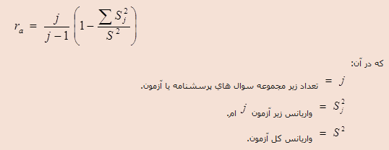
روش آلفاي كرونباخ
اين روش براي محاسبه هماهنگي دروني ابزار اندازه گيري از جمله پرسشنامه ها يا آزمون هايي كه خصيصه هاي مختلف را اندازه گيري مي كند بكار مي رود.
براي محاسبه ضريب آلفاي كرونباخ ابتدا بايد واريانس نمره هاي هر زير مجموعه سوال هاي پرسشنامه (يا زير آزمون) و واريانس كل را محاسبه كرد. سپس با استفاده از فرمول زير مقدار ضريب آلفا را محاسبه كرد.

Slide 29
مثال : اگر پرسشنامه داراي سه زير مجموعه سوال باشد، به طوري كه واريانس هر زير مجموعه به ترتيب 6 ، 4 و 7 بوده و واريانس كل برابر با 32 باشد، مقدار ضريب آلفاي كرونباخ با استفاده از فرمول ياد شده به صورت زير به دست مي‌آيد:
مقدار صفر اين ضريب نشان دهنده عدم قابليت اعتماد و 1+ نشان دهنده قابليت اعتماد كامل است.ضریب آلفای 0/8 مورد توافق است.

Slide 30
روش ضريب آلفاي کرانباخ
اين روش در شرايطي بکار مي رود که:
1- نمرات سؤال ، نه به صورت دوارزشي صفر و يک ،بلکه به صورت چند ارزشي (از 1 تا 5 به صورت کاملا موافق تا کاملا مخالف)تعيين مي شود( معیار لیکرت ).
2- زماني که يک آزمون از تعدادي خرده آزمون يا بخش هاي مختلف تشکيل شده است.مانند پرسشنامه ای که چندین جزء را مورد بررسی قرار داده است.

Slide 31
روش کودر-ريچاردسون

Slide 32
عوامل مؤثر برپايايي آزمون
1- با افزودن برتعدادسؤالات يك آزمون پايايي آن افزايش مي يابد.
2- با متجانس تر وهمگون تر كردن سؤالات يك آزمون ،پايايي آن بيشتر مي شود.
3- با افزودن تعدادي سؤال با ضريب تميز زياد به يك آزمون پايايي آن بالا مي رود.

Slide 33
همبستگی سوال با کل آزمون
ضریب همبستگی سوال با کل آزمون در واقع ضریب توافق یا همخوانی سوال با کل آزمون است.که از طریق ضریب همبستگی دورشته ای نقطه ای Point bi-serial correlation محاسبه می شود.
هر چه این ضریب همبستگی بیشتر باشد بدان معنی است که سوال با مجموعه سوالهای دیگر برای اندازه گیری صفت یا توانایی مورد نظر همخوانی بیشتری دارد.
اگر این ضریب همبستگی منفی باشد بدان معنی است که سوال با کل آزمون ناهمخوانی دارد یعنی چیزی را می سنجد که با آنچه بقیه سوال های آزمون می سنجد متفاوت است.
درصورتی که سوال به لحاظ آماری معنادار نباشد، سوال مورد تحلیل با سایر سوال های آزمون همسانی درونی ندارد و سوال مناسبی نیست.

Slide 35
هدف از قرار دادن گزينه ي انحرافي در سؤال ها منحرف کردن آزمون شوندگاني است که جواب درست سؤال را نمي دانند .
بنابراين در صورتي يک سؤال به خوبي عمل مي کند که افراد ضعيف بيشتر از افراد گروه قوي گزينه هاي انحرافي آن سؤال را انتخاب نمايند

Slide 36
فلوچارت تحلیل سئوالات آزمون

Slide 37
مقدارضریب دشواری چقدراست ؟
سئوال مناسب ومورد تائید است (سوال عالی )
بلی
آیا مقدارضریب دشواری بین
0/7-0/3 است ؟
آیا ضریب تمیز 0/3 یا
بالاتراست؟
بلی
خیر
خیر
آیا ضریب تمیز از0/3 بالاتراست؟
سئوال باید تجدیدنظر شود ( سوال متوسط )
خیر
بلی
سئوال باید تجدیدنظر شود
سئوال مناسب وموردتائید است ( سوال خوب )

Slide 38
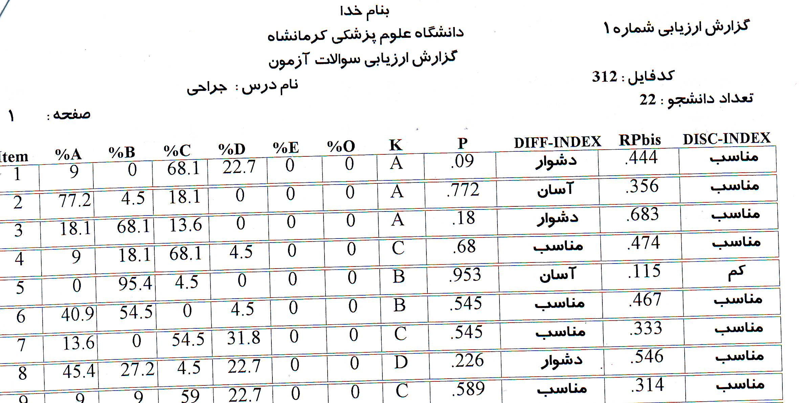

Slide 39
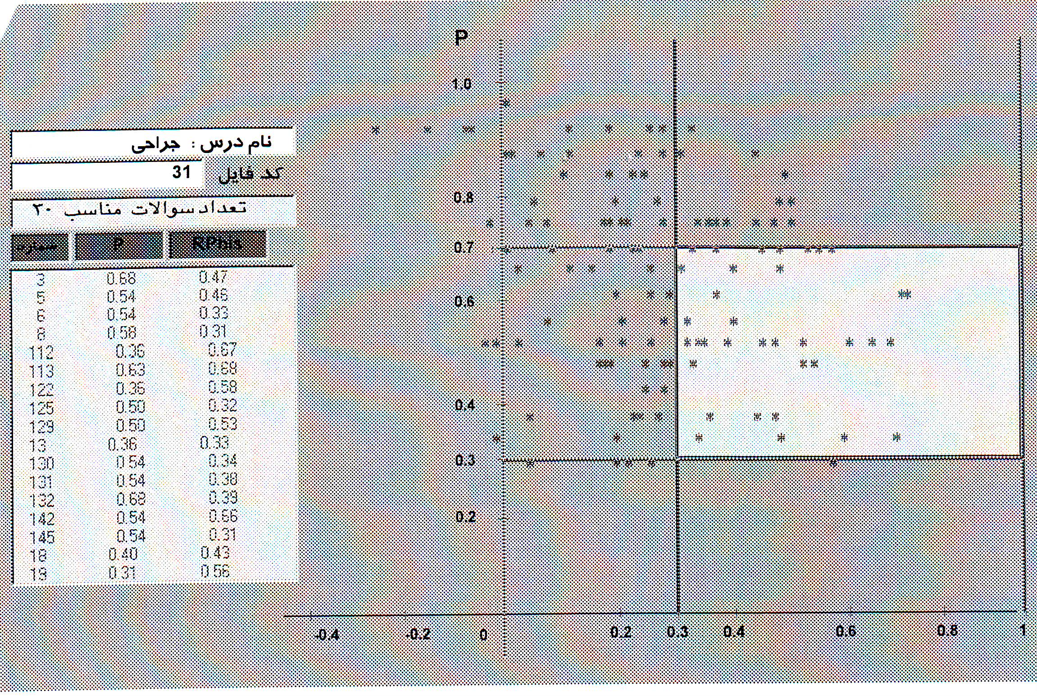

Slide 40
هر مدرس بعد از انتخاب سوالات مناسب آن ها را در فایا سوالات ذخیره می کند.
در ازمون جدید با طرح سوالات جدید می تواند تا 30 % از سوالات مناسب قبلی استفاده کند.
در صورت علاقه به سوالات و جلوگیری از تکرار همان سوال می توان تنه یا گزینه های انحرافی را دستکاری کرد.

Slide 41
والسلام .

